Slide 1
上周工作总结 – 内容安全
1. 内容安全部分整体架构及思路
2. 文本审核模块
3. 视频审核模块和用户特征模块初步
Notes:
最近主要做了这么三件事
1. 初步构建了内容安全整体架构及思路
2. 基本完成了文本审核模块
3. 开始进行视频审核模块和用户特征模块的开发

Slide 2
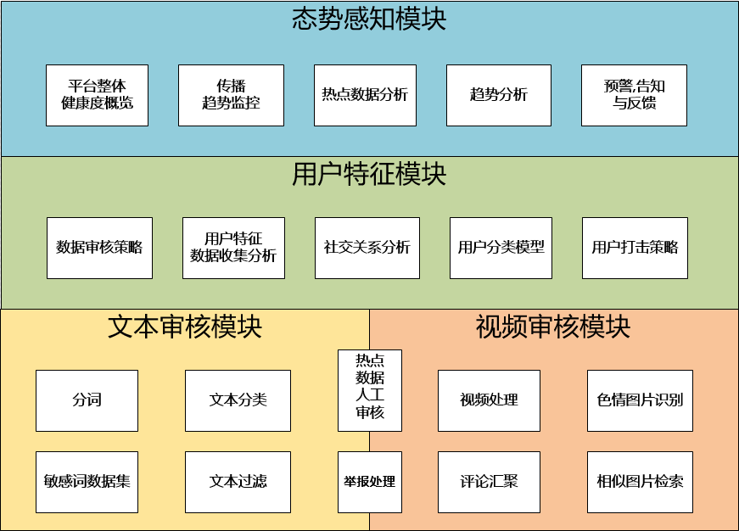
内容安全设计
Q
特征数据
真实数据
恶意视频
冷恶意数据
Notes:
整体架构如图,主要分成四个模块,文本审核模块,视频审核模块,用户特征模块.态势感知模块
文本审核模块的核心任务就是审核文本,将系统中用户产生的文本区分为正常的和恶意的.主要有这个几个功能模块,文本预处理和分词,文本分类,文本敏感词过滤,和数据集
具体的下面会细讲这里就不展开了,
视频审核模块的核心任务就是审核视频,这里的核心思路就是将视频转化为图片,把视频审核转化为图片的审核, 视频审核这边主要的目标是就是识别色情视频,也就是色情图片,
目前正在尝试通过几个不同的算法或框架实现这个功能,对于其他的类型的视频感觉抓不到图片共性的特征,难度比较大,这里把思路转化为对于这个视频相关评论和其他文本汇聚(借用文本审核模型来分类,其次就是可以把已知恶意类型的视频添加到恶意图片库来预防其在平台上的上传)
用户特征模块核心就是想做这么一件事,吧用户特征收集起来进行量化(这里主要包括用户问文本和视频审核发现的恶意内容,用户注册时间,用户常用时间,用户发言频率,用户点赞频率,用户分享频率,用户社交关系(所属的社交网络社群),用户设备信息,用户资料地址和ip的匹配关系等数据收集起来转化为一个矩阵,通过决策树或者其他分类模型来对用户的性质进行分类,划分成(持续生成恶意内容者,广告机器人/爬虫,正常用户,意见领袖和核心用户 )这么几类, 对于不同性质的用户采取不同的打击策略
态势感知模块想做的就是感知态势,主要包括平台整体文本和视频的健康度,用户健康度,对于视频传播(点击率,分享,喜欢)的监控,来发现那些传播速度高于平均值的数据人工送审,最后就是每隔一段时间统计平台新产生内容的关键词,审核结果之类的,对平台的内容的安全趋势做出监控和预测,最后如果恶意数据突然增多就会通过邮件或者其他的方式来告警,并调整数据审核的策略
冷恶意,看的人不怎么多的但是没有被模型发现

Slide 3
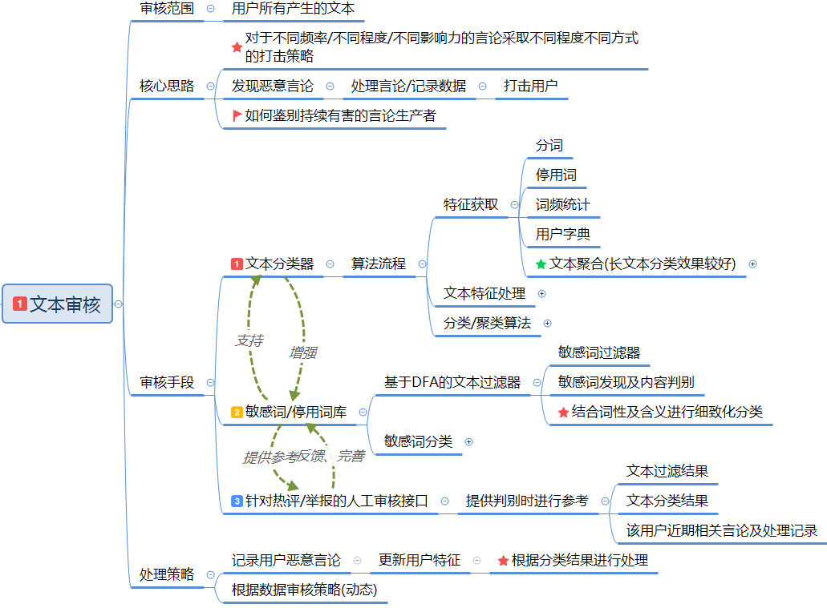
文本审核思路
Q
实际工作中 是怎么做的?
仅针对数据的 审核策略
要不要删除?
Notes:
这是文本审核这边整体的一些思路,核心就是发现恶意文本,然后对于不同频率/不同程度/不同影响力的言论采取不同程度不同方式的打击策略
对于文本恶意程度这里走了一些思路,经过几次修改后现在主要的思路就是这样的,对于一个文本,先会进行一些预处理,包括编码啊,无用字符之类的,然后进行分词和停用词处理,然后进行文本分类获的大致的类别(比如色情啊,政治啊,违法啊什么的) 然后进行根据敏感词对文本进行细致的划分,比如把色情大类的文本划分为(儿童色情,招嫖,传播淫秽色情,)之类的,最后用这个细致的类别这条文本的恶意程度,对文本进行打击. 最后生成记录转化为用户特征项中的一项, 用户特征模块对用户进行分类,对用户实施打击

Slide 4
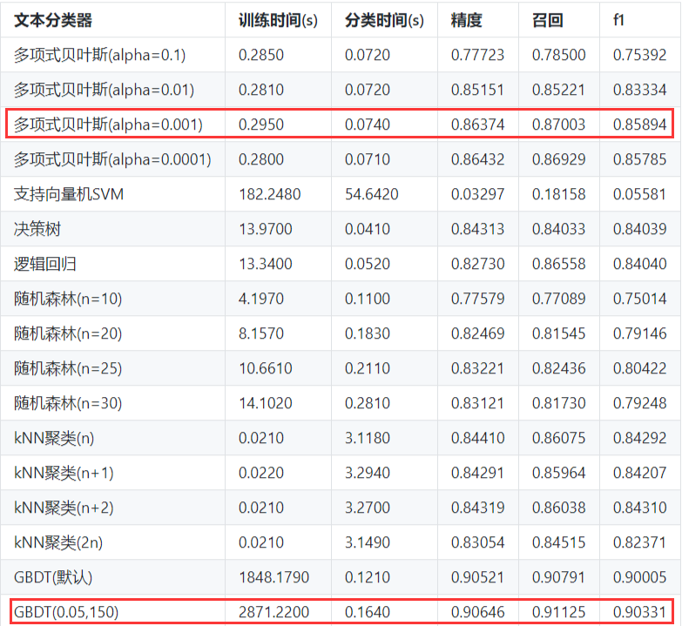
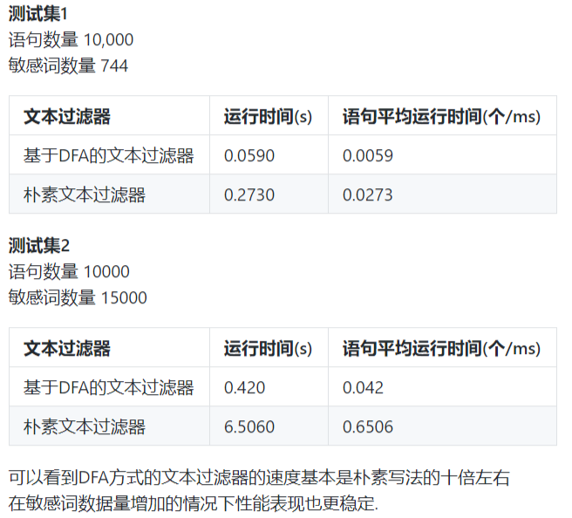
文本审核核心组件 – 文本分类器/过滤器
思路 : 文本 -> 分词 -> 停用词处理 -> TF-IDF -> 分类模型 -> 文本分类
文本分类数据集 (50w 8/2 96%+)

Slide 5
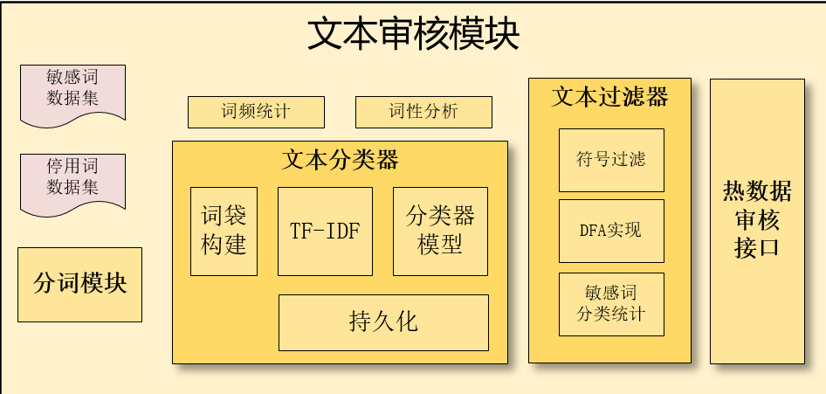
文本
词组
向量
文本类别 大类
更为细致的恶意类别(定性)
Notes:
主要分类两个流程
审核流程
反馈流程

Slide 6
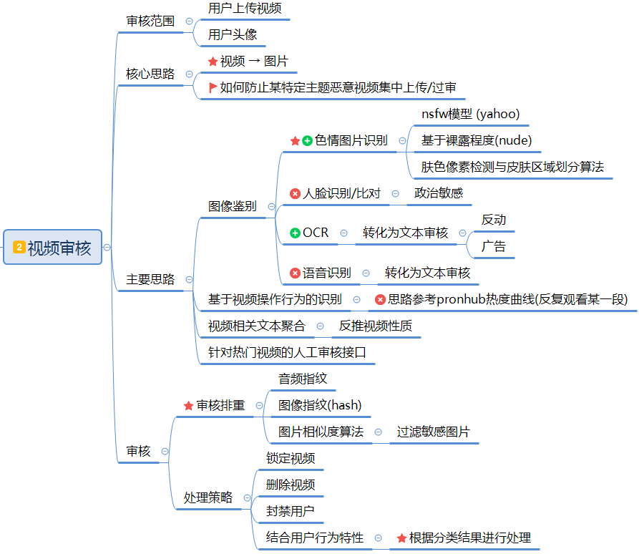
视频审核思路
Q
其他恶意类型
视频的判断
Notes:
视频这里的思路主要就是转换,将视频转化为图像,对于图像进行审核. 目前色情图片已经基本能够识别了. 但是对于其他恶意类型的视频感觉抓不出特征来,尤其是政治敏感或者反动视频,基本和正常视频没什么区别.然后把思路转化为对于这个视频相关评论的审核来反应这个视频的性质和内容. 其次就是有一个恶意图片集, 可以事先将部分恶意视频的关键帧添加到这里,然后就可以实现对于其他恶意视频的审核与防范,这个恶意图片库也会在审核过程中不断填充.

Slide 7
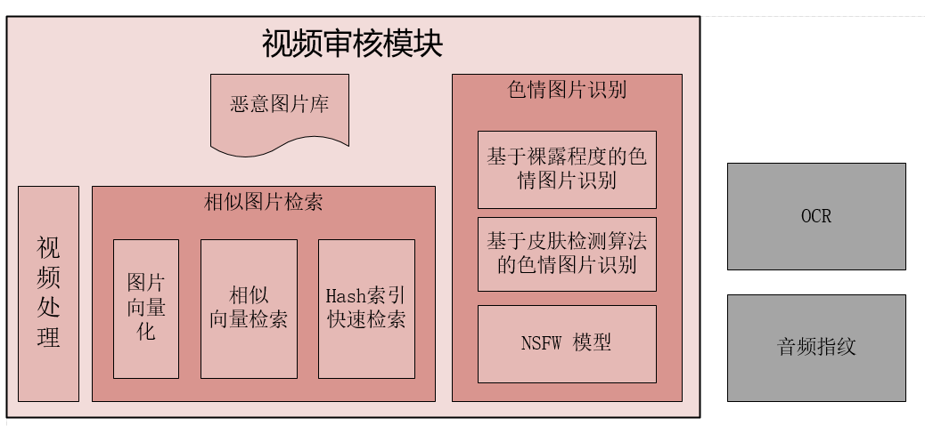
Notes:
目前完成的部分一是首先对于视频的处理抽取视频的帧和音频还有对于图片的处理的功能,其次是图片向量话SIFT(尺度不变特征变换), SURF采用快速Hessian算法检测关键点+提取特征。, ORB特征 ,主要就是将图片转化为向量,由于接下来的处理,最后就是完成了一个基于裸露程度和皮肤检测算法的对于色情图片的识别,不过这两个都没有用到机器学习,只是对图片的特征分析,速度快但是效果稍微差一点,而且有一定的局限性(无法实现擦边球,和漫画之类的色情). 有两个地方一开始被计划进来后来又被废弃了,是OCR和音频指纹,主要适用于识别恶意视频的特征的,感觉难度比较大而且作用不是很大,就被抛弃了.

